Slide 1
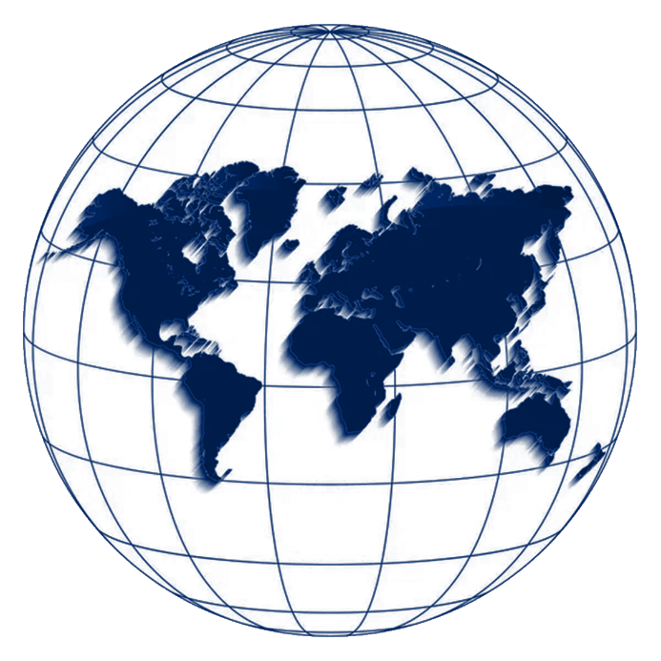
2 жовтня 2023 р.
Форма Землі на глобусі та карті. Паперові та електронні картографічні зображення.

Slide 2

Пригадайте
1. Що вам відомо про положення Землі в Сонячній системі?
2. Як з часом змінювалися уявлення людей про форму Землі?
3. Що таке глобус? Чи передає він точно форму нашої планети?
4. З якими географічними картами вам доводилося
працювати?

Slide 3
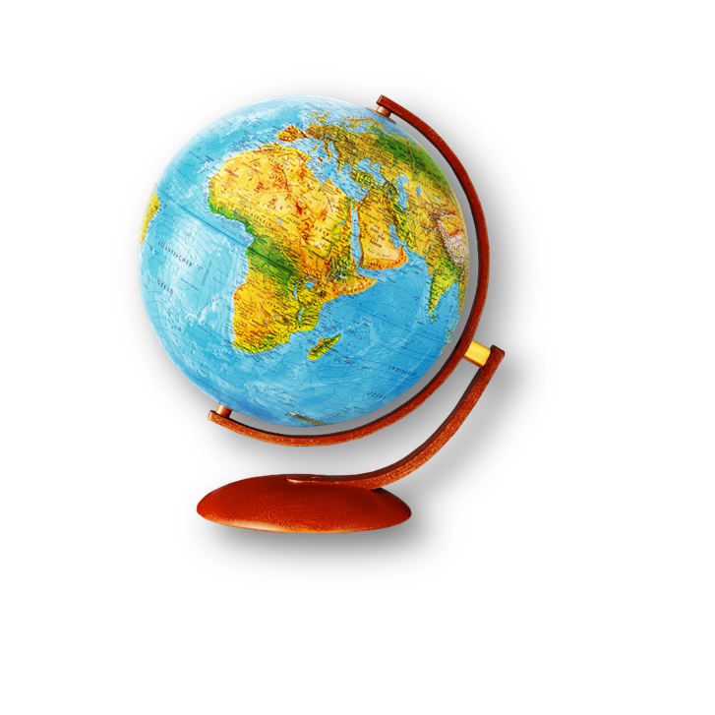
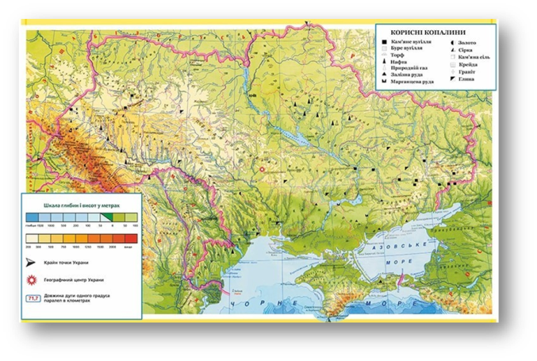
Нові терміни, назви та імена до скарбнички знань
глобус
географічна карта

Slide 4
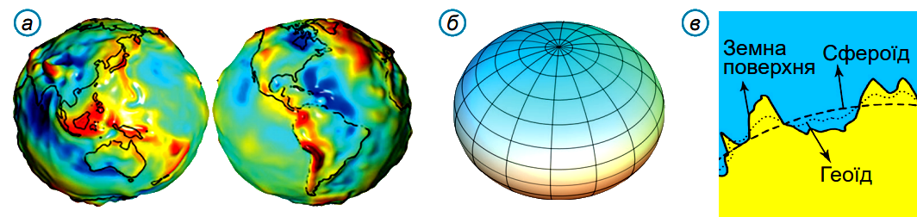
Якими є справжні форма та розміри Землі
Земля – не ідеальна куля → на 21 км сплющена біля полюсів
Учені визначають форму Землі як геоїд
Геоїд має дуже складну форму, що більше нагадує сфероїд, ніж кулю
Справжня форма Землі (а), сфероїд (б), геоїд (в)

Slide 5
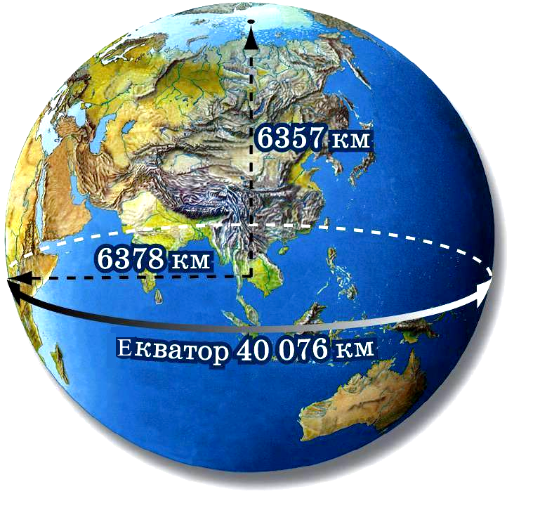
Середній діаметр Землі становить 12 750 км
Полярний радіус — 6357 км
Екваторіальний радіус — 6357 км
Довжина її обводу по еквактору ≈ 40 000 км
→ Пішки таку відстань людина могла б подолати за рік, якби рухалася цілодобово без відпочинку

Slide 6
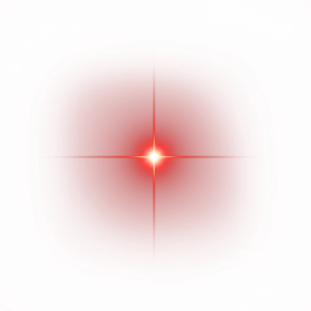
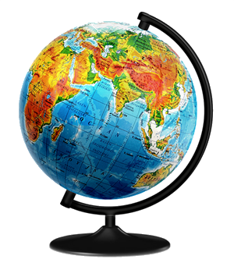

Глобус
Глобус
– зменшена в масштабі куляста модель Землі, що дає лише загальне уявлення про її зовнішній вигляд
Земна вісь
Північний полюс
Лінія екватора та точки полюсів уявні
Їх позначають тільки на глобусах і картах
На поверхні глобуса зображено материки, острови, півострови, океани й моря.
Екватор
Південний полюс

Slide 7
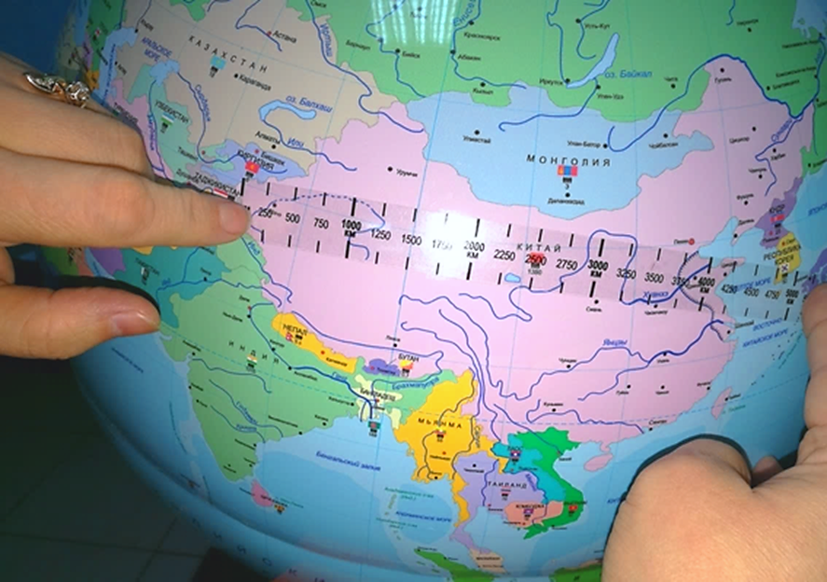
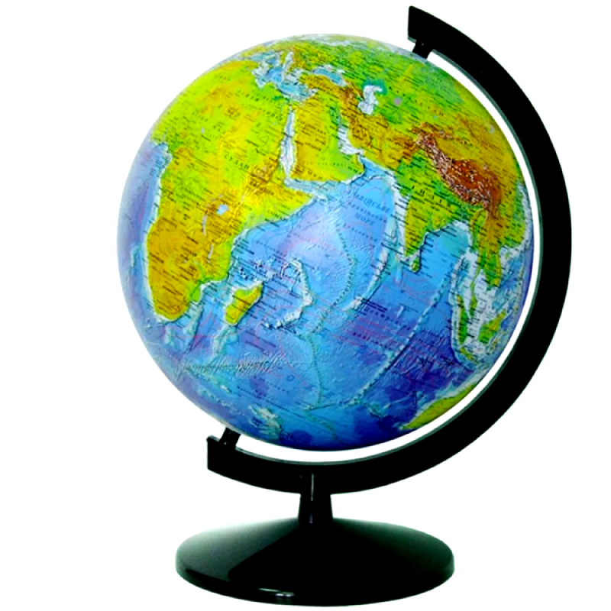
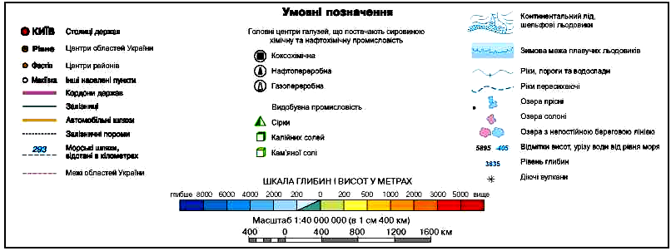
Глобус найточніше відтворює форму Землі
→ тільки на ньому обриси географічних об'єктів відображають їхню справжню подобу
→ на глобусі не спотворюється відстань між окремими точками
Для позначення різних географічних об’єктів на глобусі застосовується система умовних знаків

Slide 8
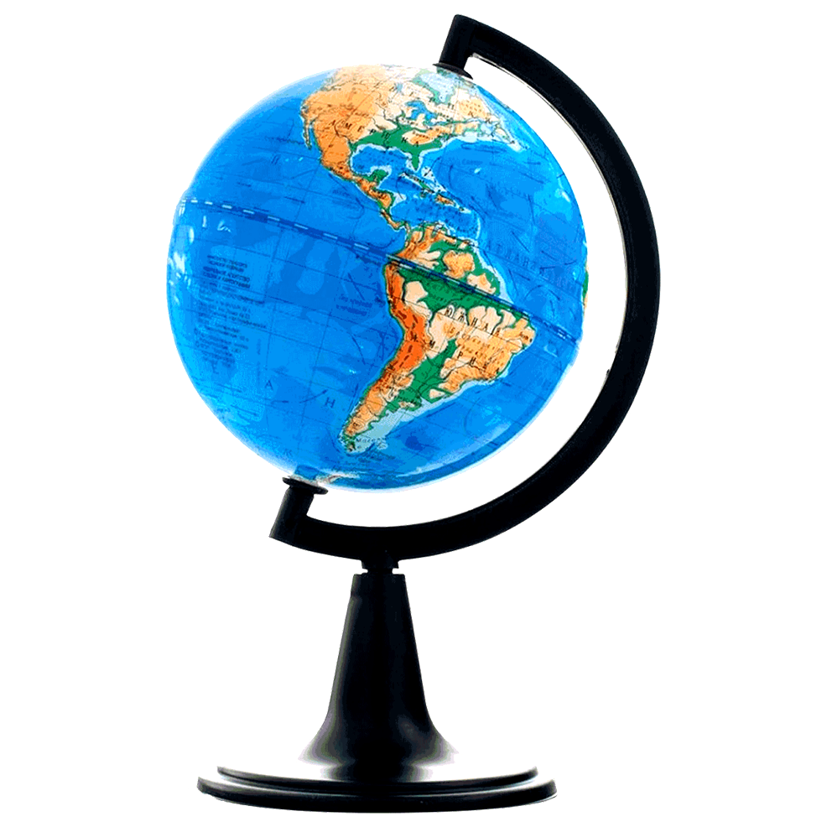
Незручності глобуса
Його важко переносити
Через кулясту форму на ньому незручно вимірювати відстані
На глобусі не можна одночасно побачити всю Землю

Slide 9
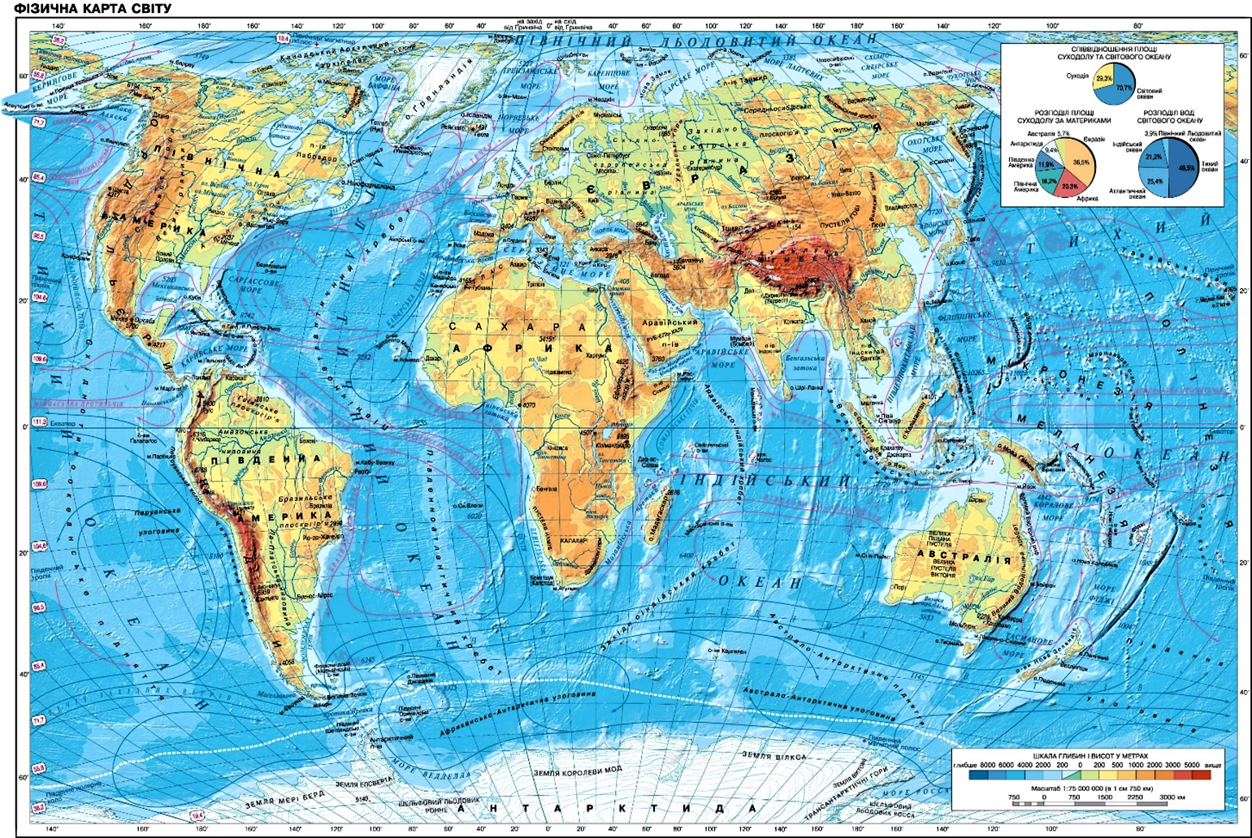
Географічна карта
На відміну від глобуса, на карті зображення є плоским

Slide 10
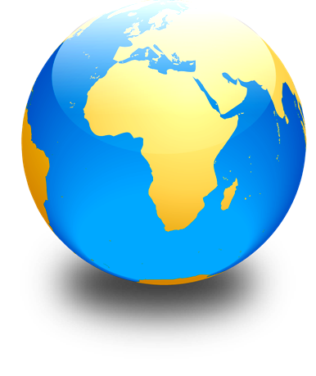
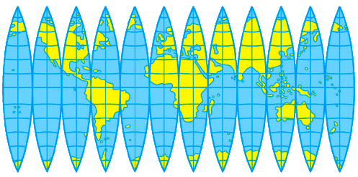
Географічна карта
Перенести зображення з поверхні кулі (глобуса) на площину
(карту) без розривів та складок неможливо
Глобус розрізано на частки
для перенесення зображення на площину карти
Так виникають спотворення.
Спотворюються відстані між об’єктами, їхні площі й форми

Slide 11
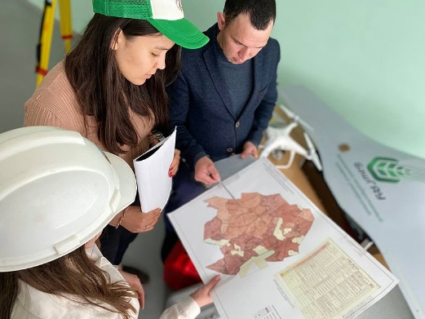
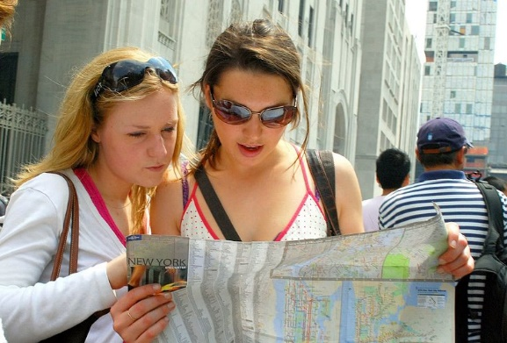
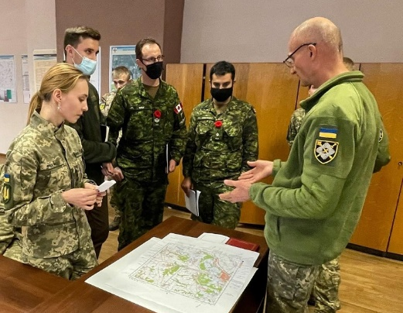
Географічна карта
– це дуже зменшене в масштабі зображення всієї планети або великої території, виконане умовними знаками на площині
Сфери людської діяльності, де використовують карти:
будівництво
пошуки корисних копалин
сільське господарство
транспорт
подорожі тощо

Slide 12
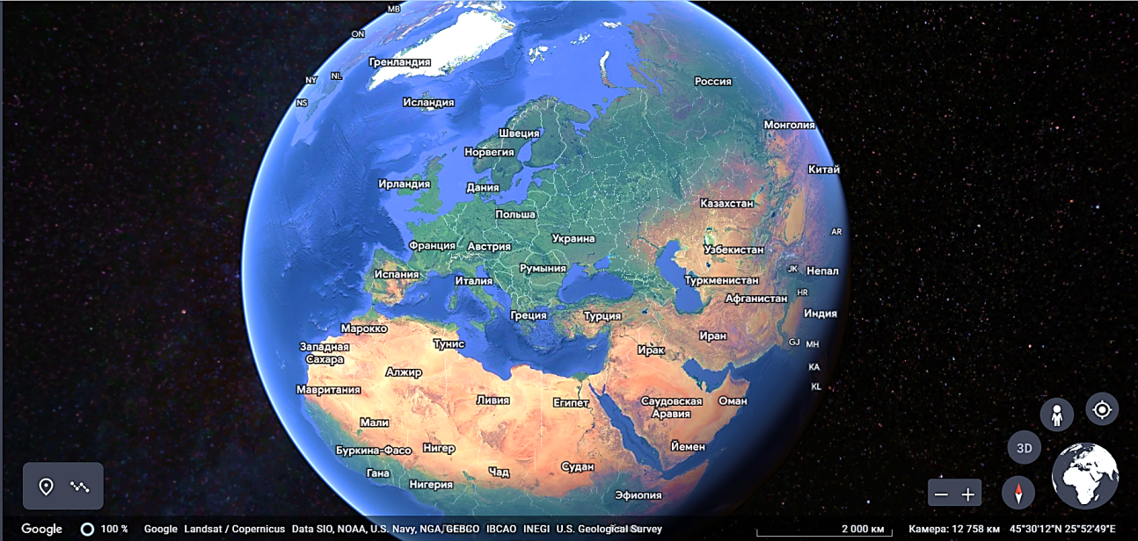
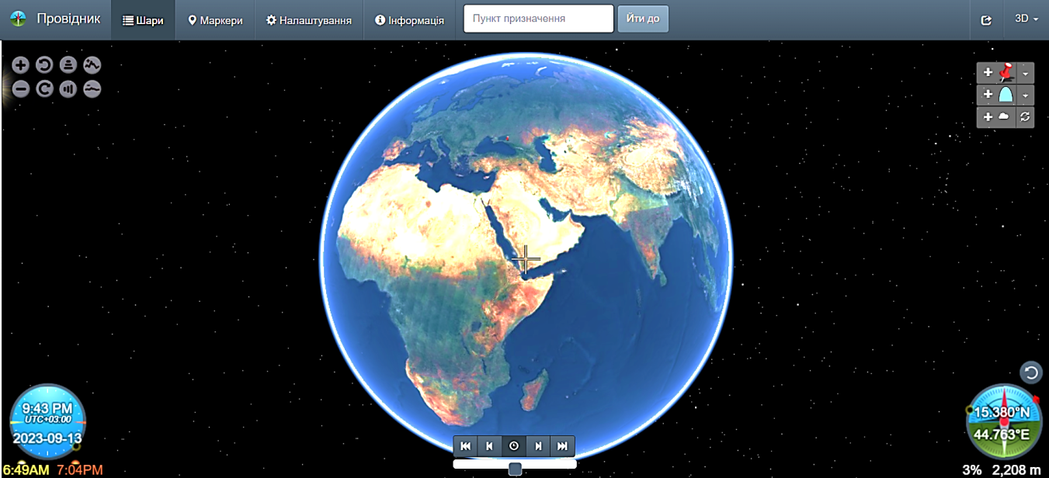
Електронні глобуси та карти
Найвідоміші інформаційно-довідкові картографічні системи — віртуальні глобуси
Google Earth («Планета Земля») https://www.google.com.ua/intl/ru/earth/
World Wind («Всесвітній вітер») https://worldwind.earth/explorer/

Slide 13
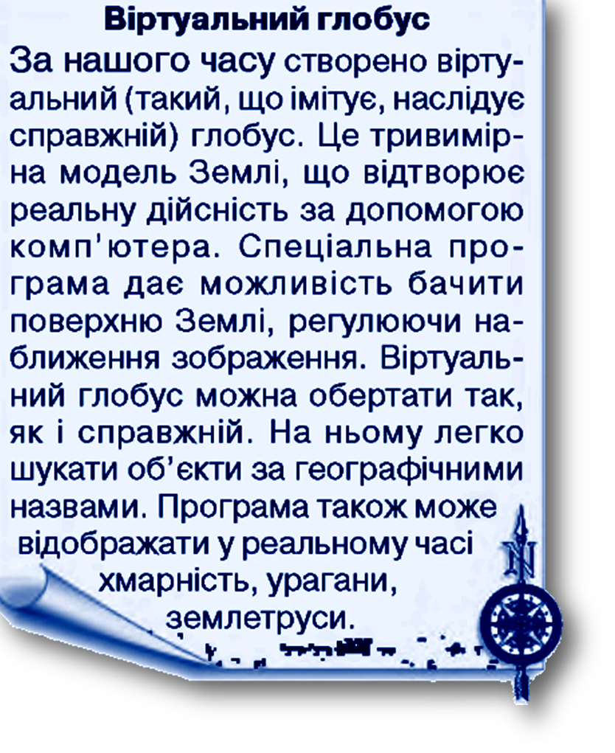
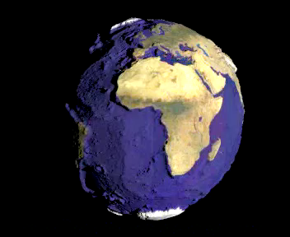
Віртуальний глобус

Slide 14
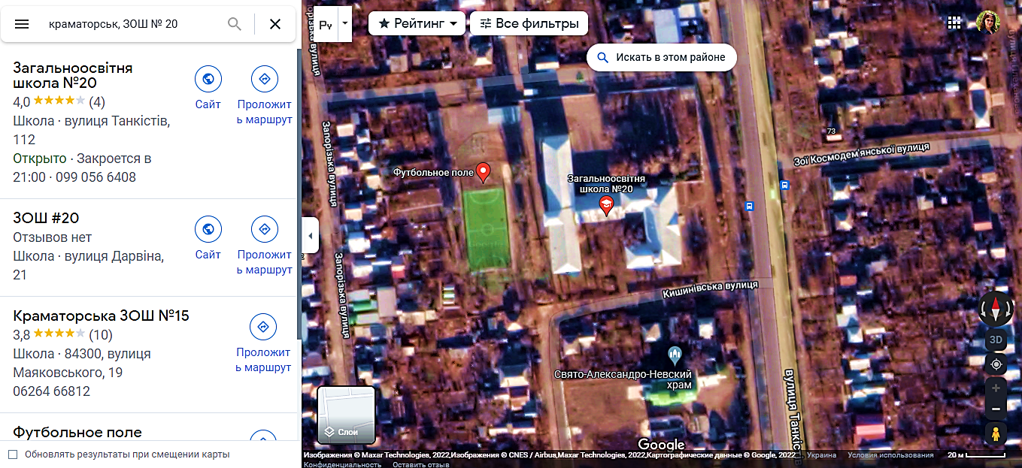
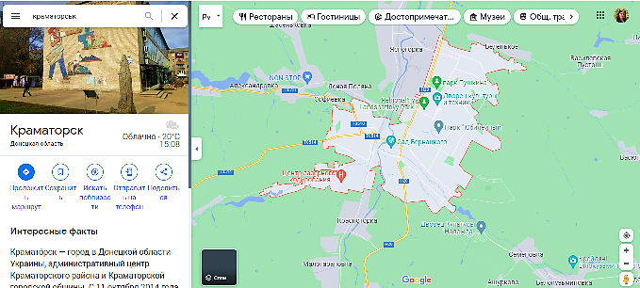
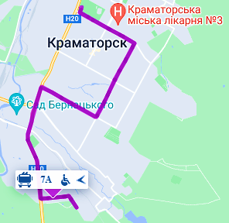
Електронна (цифрова) карта
— картографічне зображення, створене на основі даних цифрових карт і візуалізоване (унаочнене, або таке, яке можна побачити) на відеомоніторі комп’ютера чи екрані іншого пристрою (мобільного телефона, сунутиикового навігатора)

Slide 15
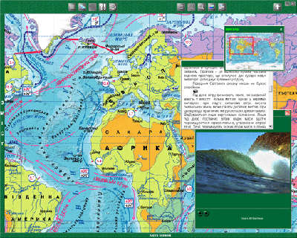
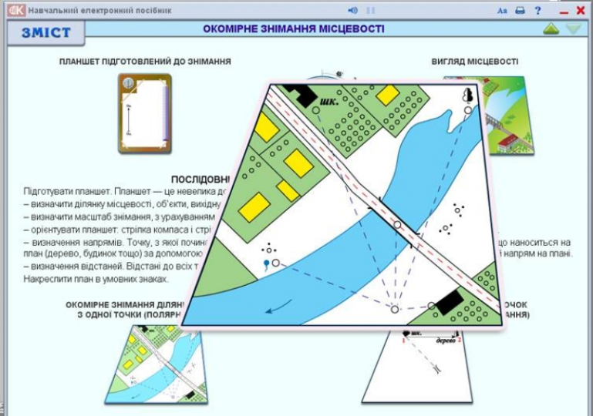
Переваги електронних карт над паперовими
Швидше оновлюються
Дають тривимірне зображення
Варіюється охоплення території
Швидко опрацьовуються дані
Автоматично знаходять необхідну інформацію
Мають декілька шарів, які в процесі роботи можна включати або відключати, накладати шари один на інший у певному порядку

Slide 16
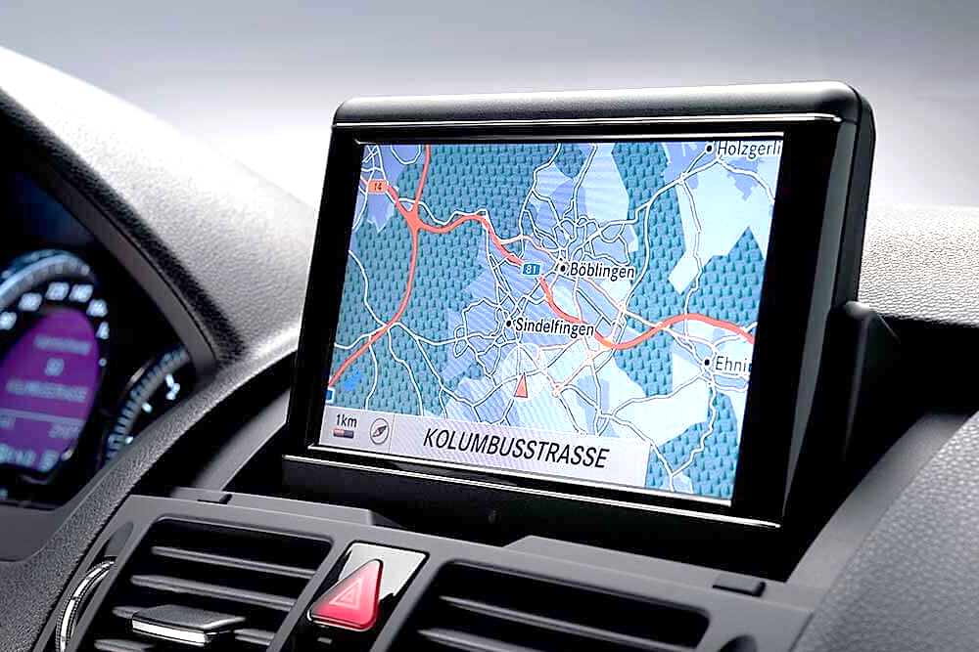
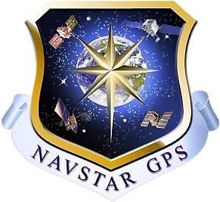
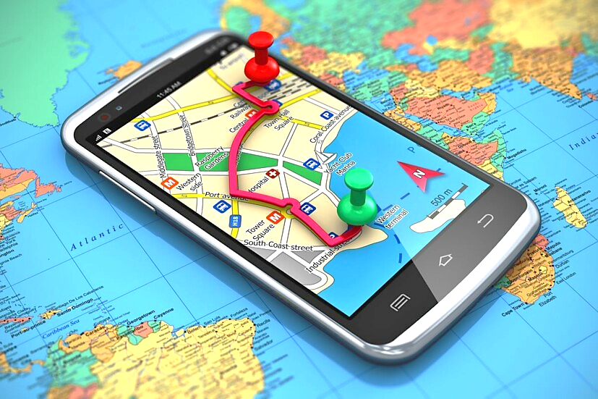
Сучасні навігаційні системи
— це системи, які використовуються для показу поточного місця перебування транспортного засобу, визначеного за допомогою супутника, побудови маршруту й видачі водієві інформації для здійснення маневрів у реальному часі
GPS (США) - Global Positioning System — глобальна система позиціонування

Slide 17
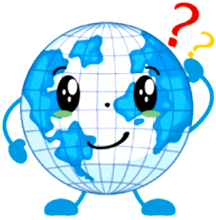
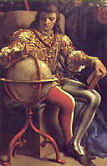
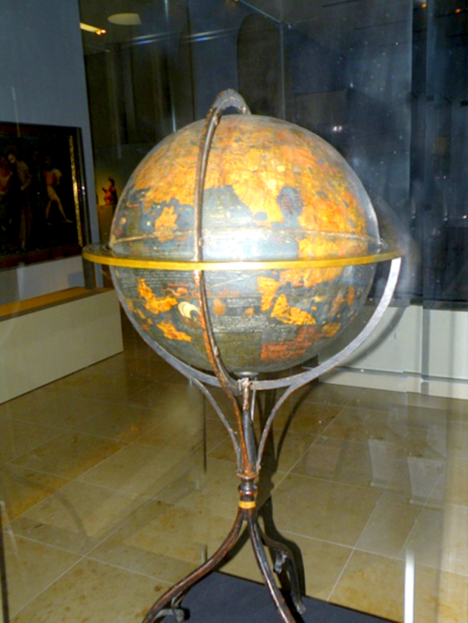
«Вірю – не вірю»: перевіряємо інформацію
• Наприкінці ХV ст. був створений
один з перших в історії глобусів. Автор, німецький науковець Мартін Бегайм, називав його інакше – «земне яблуко». Глобус являв собою металеву кулю діаметром понад пів метра. На поверхні були нанесені відомі на той час материки, нанесені екватор, меридіани, зображені знаки зодіаку. Це унікальне творіння збереглося до наших часів. Воно експонується в Німецькому національному музеї Нюрнберга.

Slide 18
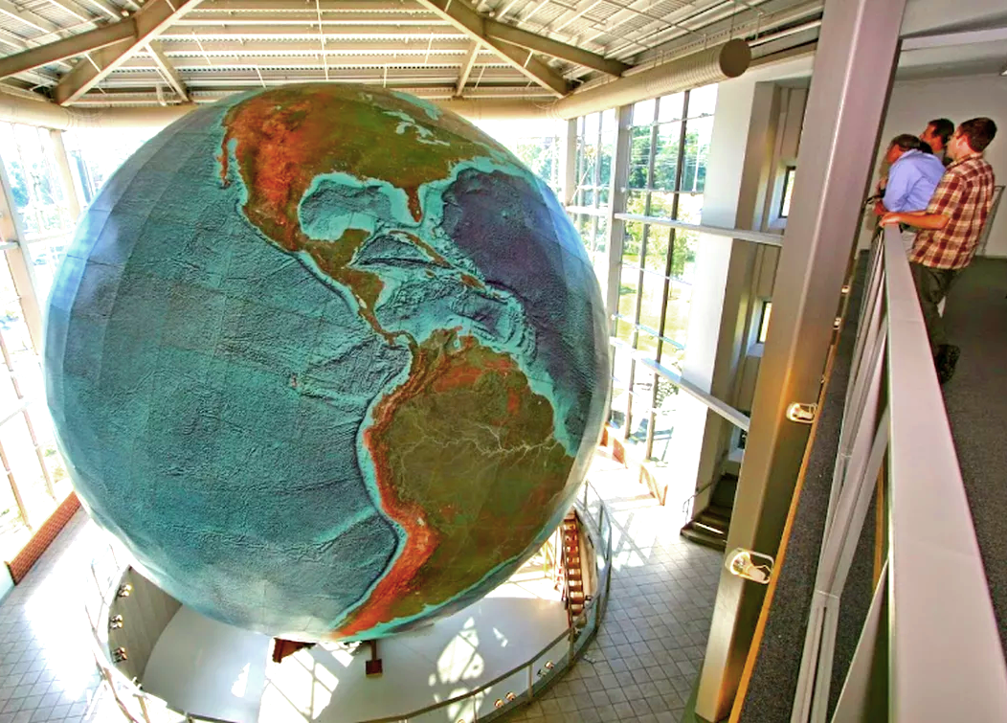
«Вірю – не вірю»: перевіряємо інформацію
• Найбільший у світі глобус створений картографічною компанією DeLorme, яка бере участь у розробці GPS навігаторів. Глобус стоїть у штаб-квартирі компанії в місті Ярмут (США, штат Мен) у будинку із прозорою скляною стіною. Діаметр моделі – 12,6 метра: таку висоту має чотириповерховий будинок. Поверхня складена з 792 фрагментів, які прикручені шурупами до великого каркаса із шести тисяч алюмінієвих труб. Масштаб глобуса 1:1000000, тобто в 1 мм – 1 км. Глобус нахилено під кутом 23°, як і Земля. Два двигуни обертають кулю, повний оборот здійснюється за 18 хвилин.

Slide 19
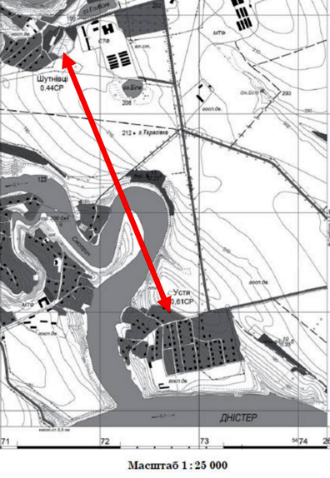
Визначення відстаней між об’єктами на топографічному плані та географічній карті
1. Визначте відстань між селами Шутнівці та Устя в кілометрах.
Масштаб 1 : 25 000, відстань по лінії 12 см.
Розв’язання:
Переводимо числовий масштаб в іменований:
1 : 25 000
в 1 см – 250 м
2. Визначаємо відстань:
12 см х 250 м = 3000 м = 3 км
Відповідь: відстань між селами Шутнівці та Устя – 3 км

Slide 20
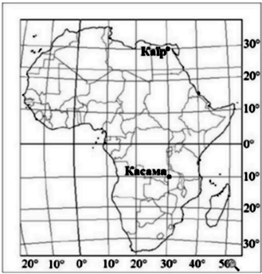
Визначення відстаней між об’єктами на топографічному плані та географічній карті
2. Визначте відстань між містами Каїр та Касама в кілометрах.
Масштаб карти 1:60 000 000 , а відстань між містами на карті 7 см
Розв’язання:
Переводимо числовий масштаб в іменований:
1 : 60 000 000
в 1 см – 600 км
2. Визначаємо відстань:
7 см х 600 км = 4200 км
Відповідь: відстань між містами Каїр та Касама – 4200 км

Slide 21
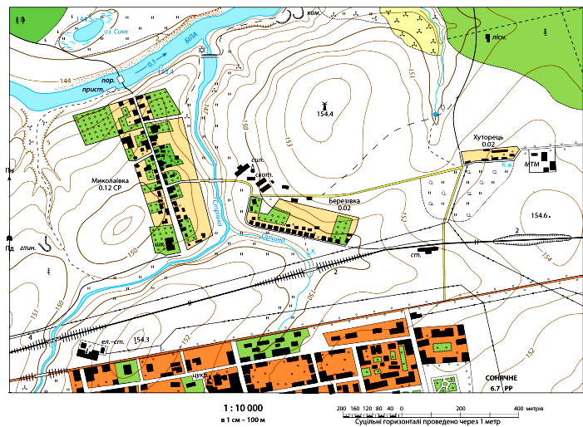
Практична робота
Визначення відстаней між об’єктами
на топографічному плані та географічній карті
1. Визначте відстань між селами Миколаївка та Хуторець в кілометрах.
Масштаб 1 : 10 000, відстань по лінії 15 см.

Slide 22
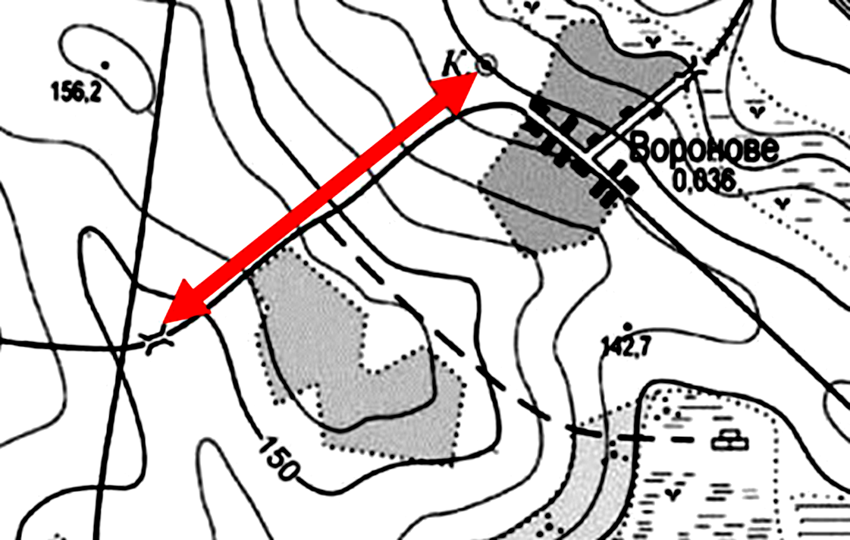
Практична робота
Визначення відстаней між об’єктами
на топографічному плані та географічній карті
2. Визначте відстань від колодязя до мосту в метрах.
Масштаб 1 : 15 000, відстань по лінії 7 см.

Slide 23
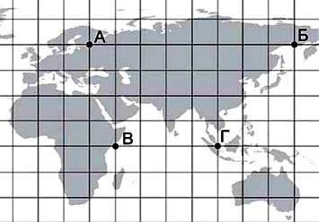
Практична робота
Визначення відстаней між об’єктами
на топографічному плані та географічній карті
3. Визначте відстань між точками А та Б в кілометрах.
Масштаб 1 : 220 000 000, відстань між точками 5 см.

Slide 24
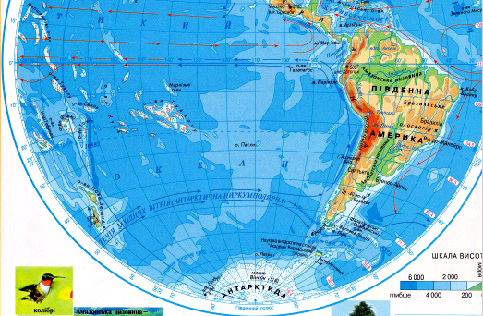
Практична робота
Визначення відстаней між об’єктами
на топографічному плані та географічній карті
4. Визначте приблизну ширину протоки Дрейка. Порівняйте отримані результати із дійсною шириною протоки.
Масштаб 1 : 90 000 000, відстань між точками 1 см.

Slide 25
Форма Землі на глобусі та карті. Паперові та електронні картографічні зображення.

